Slide 1

М.Өтемісов атындағы Батыс Қазақстан университеті
Электр және магнетизм
Дәріс 11. Айнымалы ток
Физ.-мат.ғ.к.ғ доцент Кушеккалиев А.Н.
2021 жыл

Slide 2
Жоспары:
Айнымалы ток.
активті кедергі. сыйымдылық кедергі.
Ом заңы.
Айнымалы ток тізбегіндегі қуат.
Айнымалы ток генераторы.
Трансформатор.

Slide 3
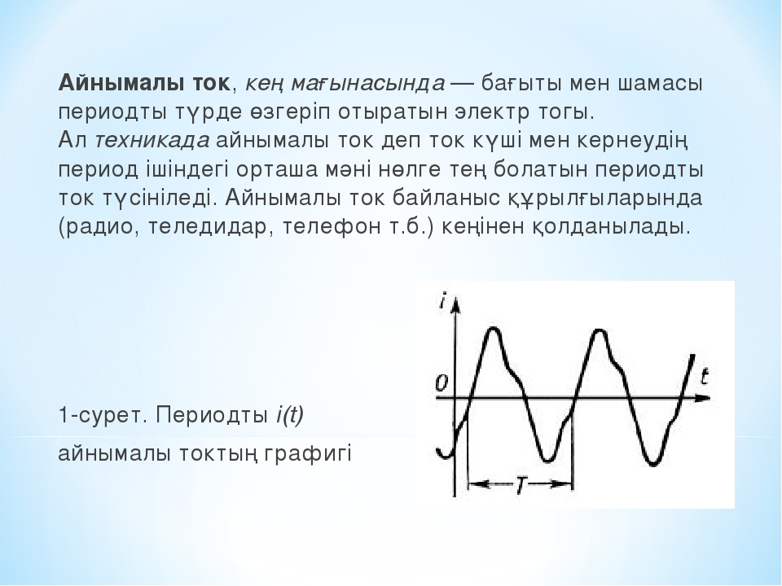
Айнымалы ток.
Айнымалы ток, кең мағынасында — бағыты мен шамасы периодты түрде өзгеріп отыратын электр тогы. Ал техникада айнымалы ток деп ток күші мен кернеудің период ішіндегі орташа мәні нөлге тең болатын периодты ток түсініледі.

Slide 4
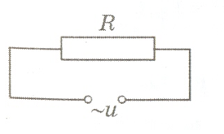
Айнымалы ток тізбегіндегі активті кедергі.Айнымалы ток тізбегіндегі сыйымдылық кедергі.
Резистор мен жалғағыш сымдардан тұратын қарапайым тізбектің қысқыштарындағы кернеу заңымен өзегереді.
R кедергіні актив кедергі деп атайды.

Slide 5
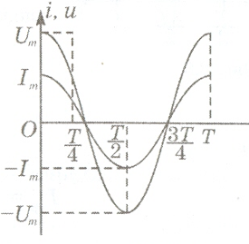
Ток күші мен кернеу тербелістерінің графиктері:

Slide 6
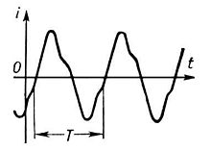
1-сурет. Периодты і(т) айнымалы токтың графигі
Ток күші (және кернеу) өзгерісі қайталанатын уақыттың (секундтпен берілген) ең қысқа аралығы период (Т) деп аталады (1-сурет). Айнымалы токтың тағы бір маңызды сипаттамасы — жиілік (ƒ). Дүние жүзі елдерінің көпшілігіндегі және Қазақстандағы электр энергетикалық жүйелерде пайдаланылатын стандартты жиілік — 50 Гц, ал АҚШ-та 60 Гц. Байланыс техникасында жиілігі жоғары (100 кГц-тен 30 ГГц-ке дейін) айнымалы ток пайдаланылады. Арнайы мақсат үшін өндіріс орындарында, медицинада және ғылым мен техниканың басқа салаларында әр түрлі жиіліктегі айнымалы ток, сондай-ақ импульстік ток қолданылады. Ток кернеуін кемітпей түрлендіруге болатындықтан іс жүзінде айнымалы токты электр энергиясын жеткізуде және таратуда кеңінен пайдаланады.

Slide 7
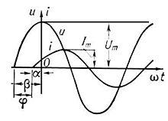
Айнымалы токтың үш фазалық жүйесі жиі қолданылады. Тұрақты токқа қарағанда айнымалы токтың генераторлары мен қозғалтқыштарының құрылымы қарапайым, жұмысы сенімді, мөлшері шағын әрі арзан. Айнымалы ток әуелі шала өткізгіштер арқылы, ал одан кейін шала өткізгішті инверторлар көмегімен жиілігі реттелмелі басқа айнымалы токқа түрлендіріледі. Бұл жағдай жылдамдығын бірте-бірте реттеуді талап ететін электр жетектерінің барлық түрі үшін қарапайым әрі арзан қозғалтқыштарын ( асинхронды және синхронды) пайдалануға мүмкіндік береді.

Slide 8
Тәжірибеде жай және неғұрлым маңызды жағдайда айнымалы ток күшінің лездік мәні (i) синусоидалық заңға сәйкес белгілі бір уақыт t ішінде мынадай заң бойынша өзгереді:
, мұндағы — ток амплитудасы, — токтың бұрыштық жиілігі, — бастапқы фаза.
Сондай жиіліктегі кернеу де синусоидалық заң бойынша өзгереді:
, мұндағы — кернеу амплитудасы, — бастапқы фаза

Slide 9
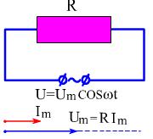


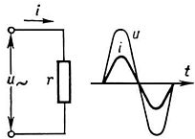
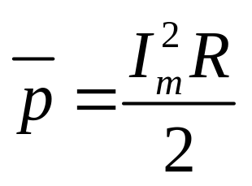
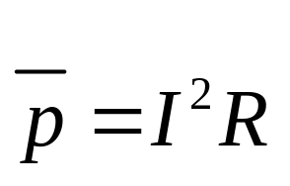
Айнымалы ток тізбегіндегі актив кедергі
R кедергіні айнымалы ток тізбегіндегі активті кедергі деп атайды.
Айнымалы ток күшінің лездік мәні ( ) синусоидалық заңға сәйкес белгілі бір уақыт ішінде мынадай заң бойынша өзгереді:
Сондай жиіліктегі кернеу де синусоидалық заң бойынша өзгереді:
Мұндай айнымалы токтың әсерлік мәндері мынаған тең болады:
Тек активті кедергісі бар тізбектегі айнымалы токтың бір период ішіндегі орташа қуаты әсерлік ток мәні мен әсерлік кернеу мәнінің көбейтіндісінен кем болады:
.

Slide 10
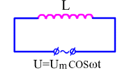
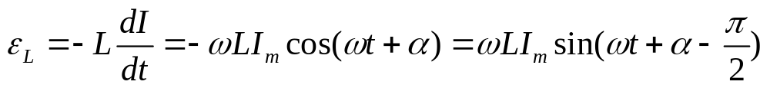



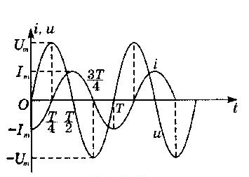
Айнымалы ток тізбегіндегі индуктивті кедергі
Айнымалы ток тізбегінде катушка индуктивті қосымша кедергі тудырады. Катушкада лездік мәні
болатын өздік индукцияның ЭҚК-і пайда болады.
Өздік индукцияның ЭҚК-і ток өзгерісіне кері әсер етеді, сондықтан тек индуктивтілік бар тізбекте ток фаза бойынша кернеуден ширек периодқа, яғни -ге қалыс қалады.
Катушкадағы ток күшінің амплитудасы
- идеал катушкасы бар
айнымалы ток тізбегі
үшін Ом заңы
- катушканың индуктивті кедергісі

Slide 11
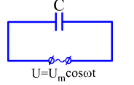


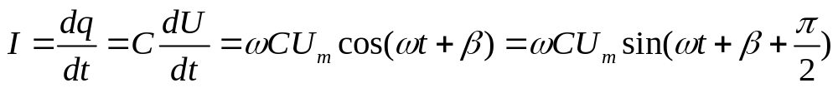
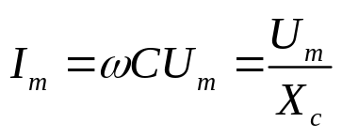
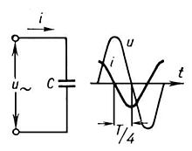
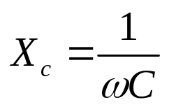
Айнымалы ток тізбегіндегі сыйымдылық кедергі
Конденсаторды айнымалы кернеу көзіне қосса, ол үнемі қайта зарядталып отырады да тізбек арқылы ток жүреді.
Сыйымдылық C шамасы U-ге тең кернеуге қосылғанда, оның заряды:
Периодты түрде өзгеріп отыратын кернеу периодты түрде өзгеретін зарядты тудырады да,сыйымдылық тогы пайда болады:
Ток күшінің амплитудасы
Сыйымдылық кедергі

Slide 12
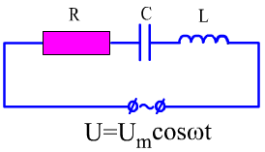

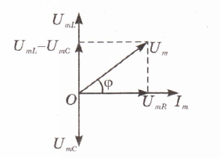
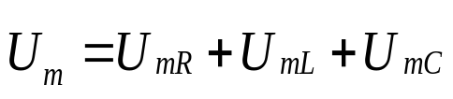
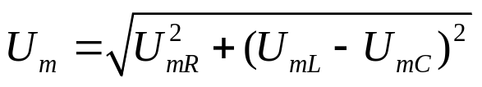
Айнымалы токтың толық тізбегі үшін Ом заңы
Бір-біріне тізбектей жалғанған индуктивтігі L катушкадан,
сыйымдылығы С конденсатордан және кедергісі R
резистордан тұратын тізбекті айнымалы токтың толық
тізбегі деп атайды.
Түсірілген кернеудің амплитудасын
Барлық тізбектегі кернеудің амплитудасы Пифагор
теоремасы бойынша
Ом заңына сәйкес

Slide 13
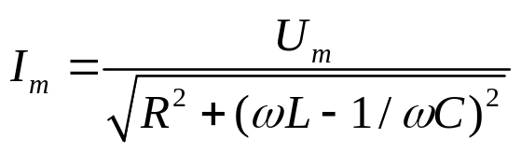
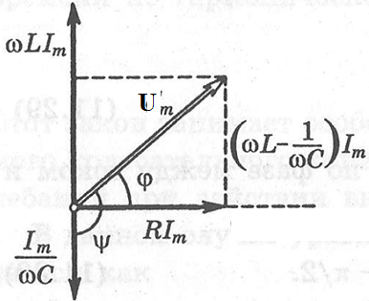
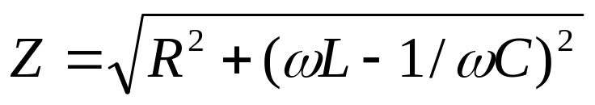

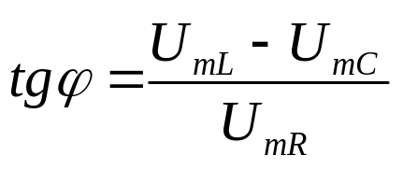
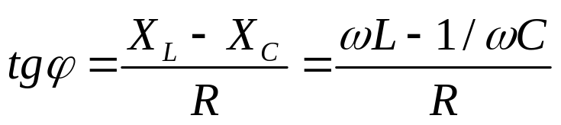
Айнымалы токтың толық тізбегі үшін Ом заңы
Импеданс (толық кедергі)
- реактивті кедергі
Индуктивті
кедергі
Сиымдылықты
кедергі

Slide 14
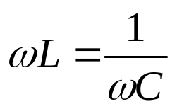

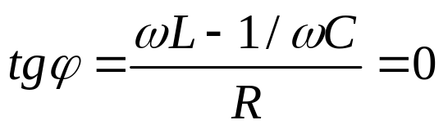
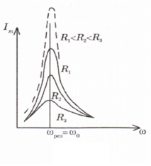
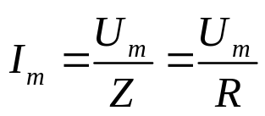
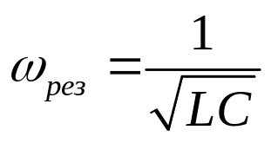

Кернеу резонансы. Резонанстық жиілік.
Егер индуктивті кедергі мен сыйымдылық кедергі бір-біріне тең болса,
толық кедергі ең аз мәнге ие болады.
Мұндай жағдайда ток пен кернеудің тербеліс фазаларының айырымы
Ом заңы бойынша ток амплитудасы
Резонанс байқалу үшін тізбекке түсірілген кернеудің жиілігі
- Томсон формуласы

Slide 15
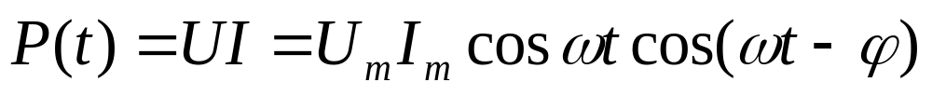

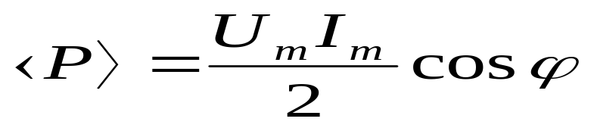

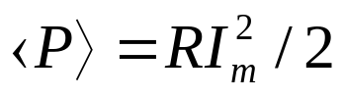

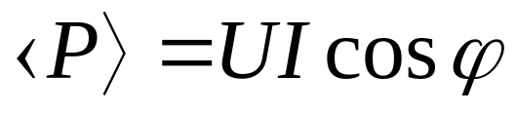
Айнымалы ток тізбегінде бөлінетін қуат
Қуаттың лездік мәні
Қуаттың тербеліс периоды бойынша орташа мәні
Айнымалы ток тізбегіндегі орташа қуат
(векторлық диаграммадан)
Барлық амперметрлер мен вольтметрлер осы мән бойынша көрсетеді
Қуат коэффициенті

Slide 16
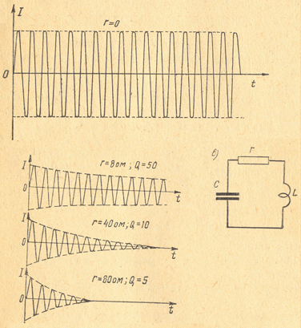
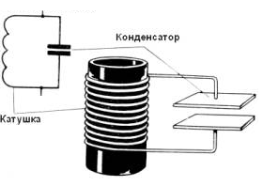
Тербелмелі контур
Индуктивтілік катушка L
және конденсатор C бар
электр тізбегінде электрлік
тербеліс пайда болады,
осы себепті мұндай тізбекті
тербелмелі контур деп
атайды.
Активті кедергі

Slide 17
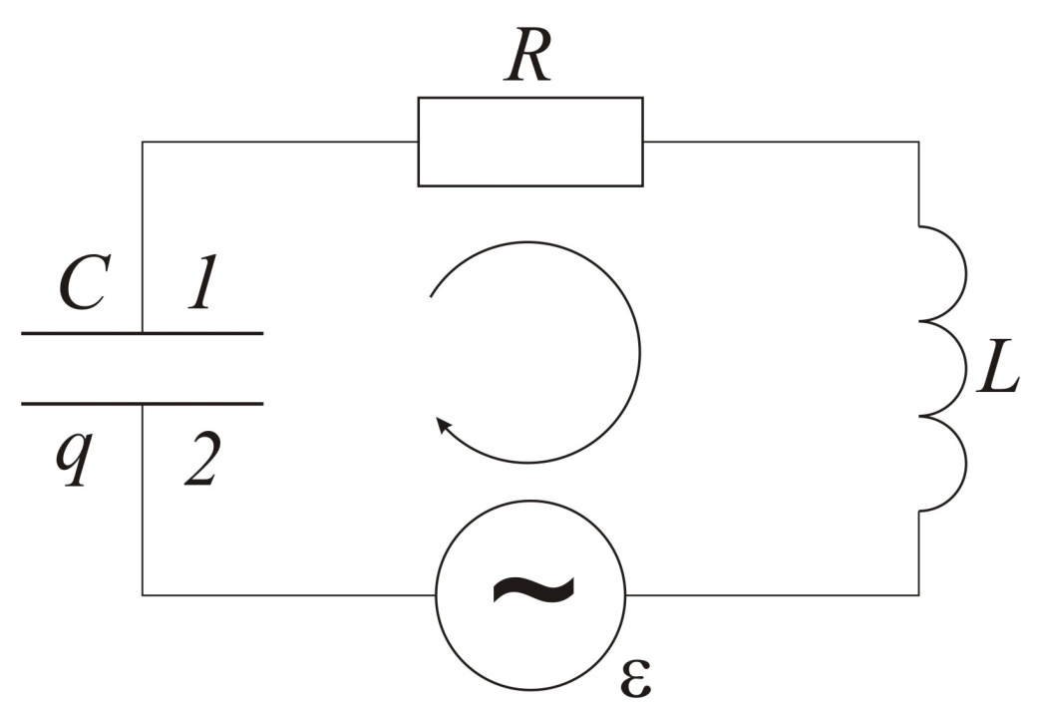
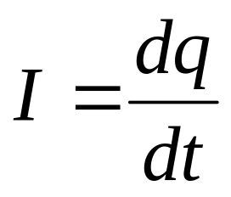
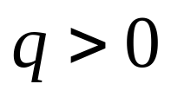

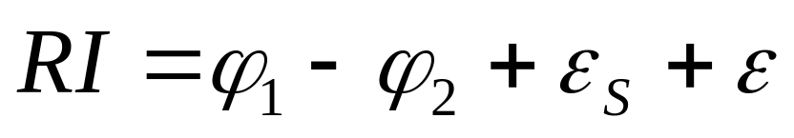
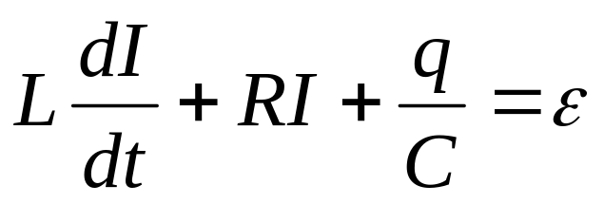
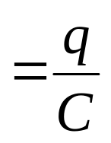
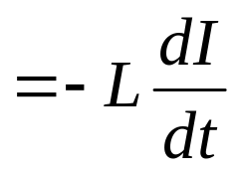

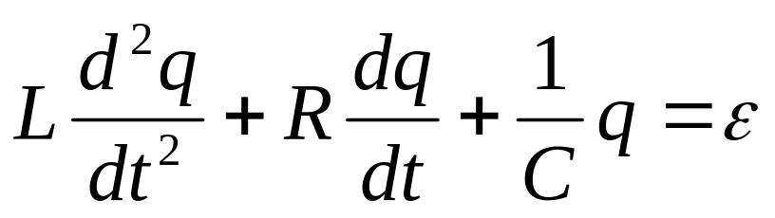
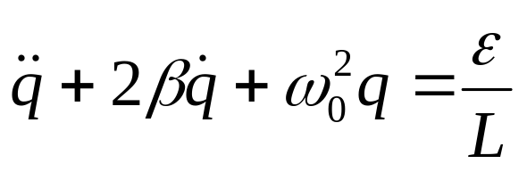

Тербелмелі контурдың теңдеуі
Контурдағы ток
тізбегі үшін Ом заңына сәйкес
келесіні аламыз
Өшу
коэффициенті
Контурдың
өздік жиілігі

Slide 18
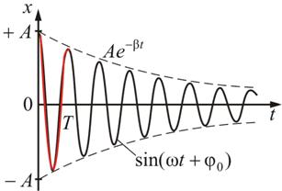
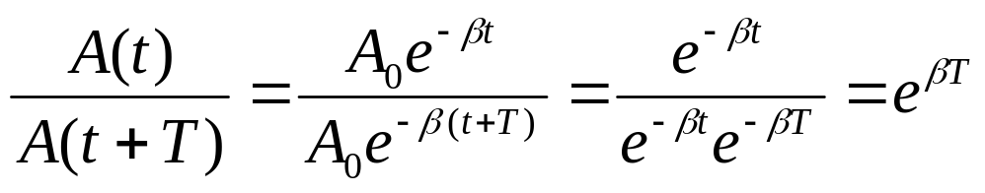


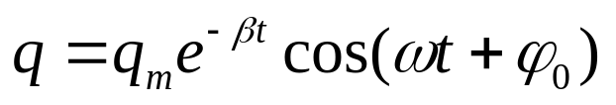
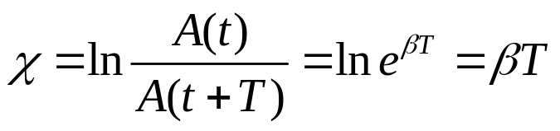
Өшуді сипаттайтын шамалар
* Өшу коэффициенті β
t және t+T уақыт моменттеріндегі өшпелі тербелістің
амплитудалары шамаларының қатынасын табайық
немесе орындалса,
өшетін тербелістің теңдеуі мына түрде болады
* Өшудің логорифімдік дектременті χ
(T периодты көршілес амплитудалар қатынастарының натураль логорифмі)

Slide 19
Айнымалы ток тізбегінде индуктивтілік не сыйымдылықтың болуына байланысты ток күші (i) мен кернеу (u) арасында фаза ығысуы пайда болады. Фаза ығысуы салдарынан ваттметрмен өлшенетін айнымалы токтың орташа қуаты (P) әсерлік ток мәні мен әсерлік кернеу мәнінің көбейтіндісінен кем болады:

Slide 20



Индуктивтілік те, сыйымдылық та болмайтын тізбекте ток фаза бойынша кернеумен сәйкес келеді (3-сурет). Токтың әсерлік мәндеріне арналған Ом заңы мұндай тізбекте тұрақты ток тізбегіндегідей пішінде болады:
мұндағы r — тізбектегі актив қуат (P) бойынша анықталатын тізбектің актив кедергісі

Slide 21

Тізбекте индуктивтілік (L) болған жағдайда айнымалы ток сол тізбекте өздік индукцияның ЭҚК-н ( электр қозғаушы күші) индукциялайды
Өздік индукцияның ЭҚК-і ток өзгерісіне кері әсер етеді, сондықтан тек индуктивтілік бар тізбекте ток фаза бойынша кернеуден ширек периодқа, яғни -ге қалыс қалады

Slide 22

Егер айнымалы ток тізбегі тізбектей жалғастырылған , r. L және C-тен тұрса, онда оның толық кедергісі мынаған тең болады:

Slide 23

-тізбектегі индуктивтік кедергі.
- тізбектің сыйымдылық кедергісі.
толық кедергісі

Slide 24


Айнымалы ток тізбегіндегі реактивті кедергі. Осыған сәйкес, Ом заңы мына түрде өрнектеледі:
Ал ток пен кернеу арасындағы фаза ығысуы тізбектегі реактивті кедергінің актив кедергіге қатынасымен анықталады:

Slide 25


Айнымалы токтың толық тізбегі үшін Ом заңы.

Slide 26

Электр тізбегіндегі кернеулер резонансы.
Айнымалы ток тізбегінің толық кедергісі
өрнегімен анықталатыны белгілі болды. Бұл формуладағы
индуктивтік кедергі мен сыйымдылық кедергі бір-біріне тең
болса, толық кедергі L ең аз мәнге ие болатынын көреміз.

Slide 27




Сонымен, егер
болса, Z=R Мұндай жағдайда ток пен кернеудің тербеліс фазаларының айырымы:
Бұл өрнектен, егер активті кедергі аз болса, ток күшінің амплитудасы өте үлкен мәнге ие болатынын көреміз. Жоғарыда сипатталған құбылыс электр тізбегіндегі резонанс деп аталады

Slide 28

Айнымалы ток тізбегіндегі қуат.
Айнымалы ток тізбегінде берілген уақыт мезетіндегі қуат ток күші мен кернеудің лездік мәндерінің көбейтіндісіне тең.
Бұл теңдеуге ток пен кернеудің әсерлік мәндерін қойып, ыңғайлы болу үшін әсерлік мәндердің индексін жазбай және I,U деп белгілесек,

Slide 29

Айнымалы ток генераторы.
Ток генераторы деп энергияның қандай да бір түрін электр энергиясына айналдыратын қондырғыны айтады. Индукциялық ток генераторының негізгі бөліктері:
Индуктор – магнит өрісін тудыратын қондырғы;
Якорь – ЭҚК индукцияланатын орама;
Щеткалар мен сақиналар – айналып тұрған бөліктерден индукциялық токты шығарып алатын немесе электромагниттерге қоректенетін ток беретін қондырғылар.

Slide 30

Тұрақты токтың генераторы. Электрқозғалтқыштар.
Тұрақты ток айнымалы токты түзету арқылы немесе тұрақты токтың генераторынан алынады.Тұрақты ток генераторлары айнымалы ток генераторлар сияқты жұмыс істейді. Бірақ бір айырмашылығы – тұрақты ток генераторларында коллектор деп аталатын қондырғы бар. Якорьдың ұштарын оңашаланған сақиналарға емес, изоляциялаушы материалдармен бөлінген екі жарты сақинаға жалғайды. Олар ортақы бір цилиндрге кигізіліп, якорьмен бір осьтен айналады.

Slide 31


Трансформатор.
Қуаттың тұрақты дерлік мәнәнде айнымалы ток кернеуінің ток күшімен қатар өзгеруін айнымалы ток трансформациясы дейді. Айнымалы токтың трансформациясын жүзеге асыратын құрал трансформатор деп аталады. Ойлап табушы: 1878 ж. П.Н.Яблочков, жетілдірген 1882 жылы И.Ф. Усагин. Құрылысы және схемадағы шартты белгісі

Slide 32



.
Жүктемесіз трансформатор.
Жүктемелі трансформатор.
Трансформатордың орамаларындағы кернеулерінің қатынасы
Мұндағы к- коэффициенті трансформация коэффициенті деп аталады. Егер к>1 болса, трансформатор төмендеткіш, ал к<1 болғанда трансформатор жоғарылатқыш болады.

Slide 33

Трансформатордың пайдалы әсер коэффициентi (ПӘК)
Бүгiнгi күннiң технологиялары ПӘК-i 97-98% болатын трансформаторлар жасауға мүмкiндiк бередi.

Slide 34

Қазіргі уақытта трансформаторларда энергияның жиынтық шығыны 2-3%-тен аспайды.

